Slide 1
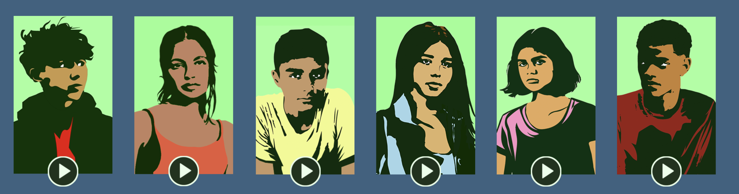

Aprender, prevenir, proteger: lo que toda persona adolescente debe saber sobre la trata de personas
El Programa Innovaciones en el Abordaje Contra la Trata de niñas, niños y adolescentes (IACT)
Esta presentación fue financiada a través de un acuerdo de cooperación con el Departamento de Estado de los Estados Unidos. Las opiniones, los hallazgos y las conclusiones que se exponen en ella son los del autor o autores y no reflejan necesariamente los del Departamento de Estado de los Estados Unidos.

Slide 2
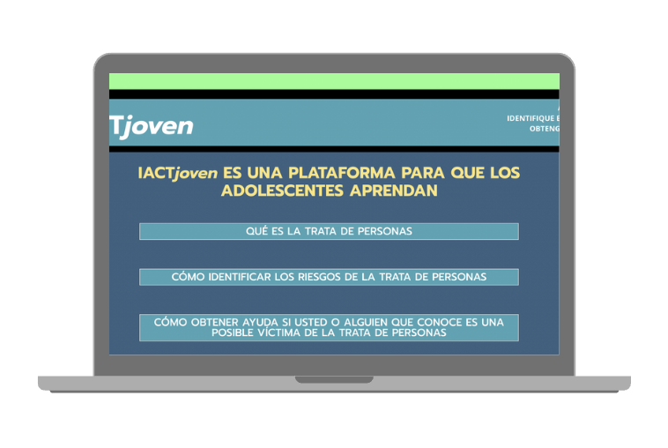
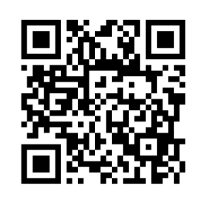


Introducción
iactjoven.warnathgroup.com

Slide 3
Tres cosas sobre mi
1
2
3

Slide 4
Explorando lo que ya sabemos sobre
la trata de personas
¿Han oído hablar alguna vez de la trata de personas? ¿Dónde lo han visto o leído?
¿Han visto películas, series, noticias o leído novelas en las que se menciona la trata de personas? ¿Qué mostraron?
¿Qué creen que significa «trata de personas»? ¿Con qué palabras o situaciones lo asocian?
¿Saben si las niñas, niños o adolescentes pueden ser víctimas de trata de personas? ¿Cómo creen que sucede?

Slide 5
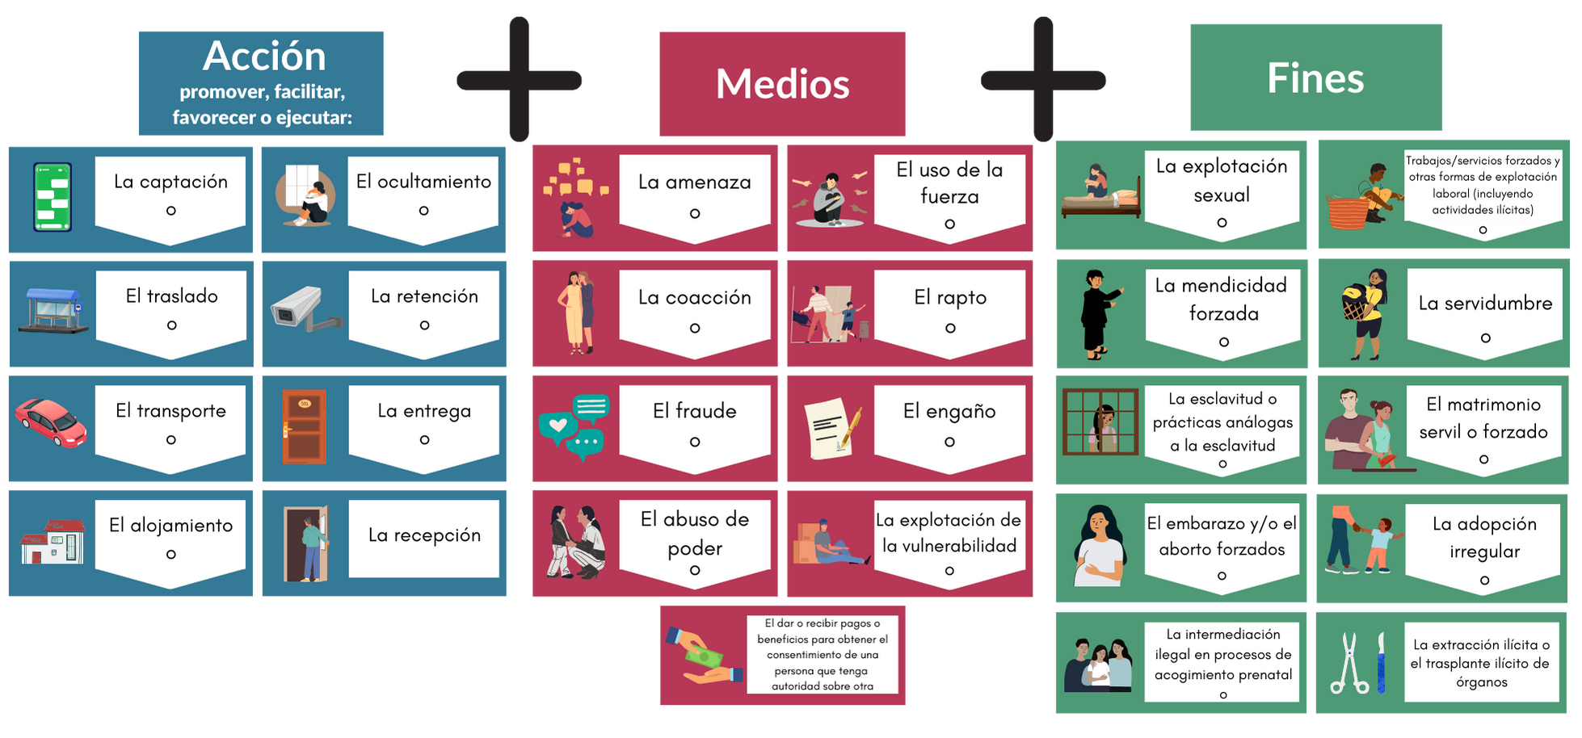
¿Qué es la trata de personas?
A child or adolescent is a victim of trafficking when someone recruits them or takes them somewhere or offers them things (such as money, food, gifts)
And then is exploited for the benefit of another person

Slide 6
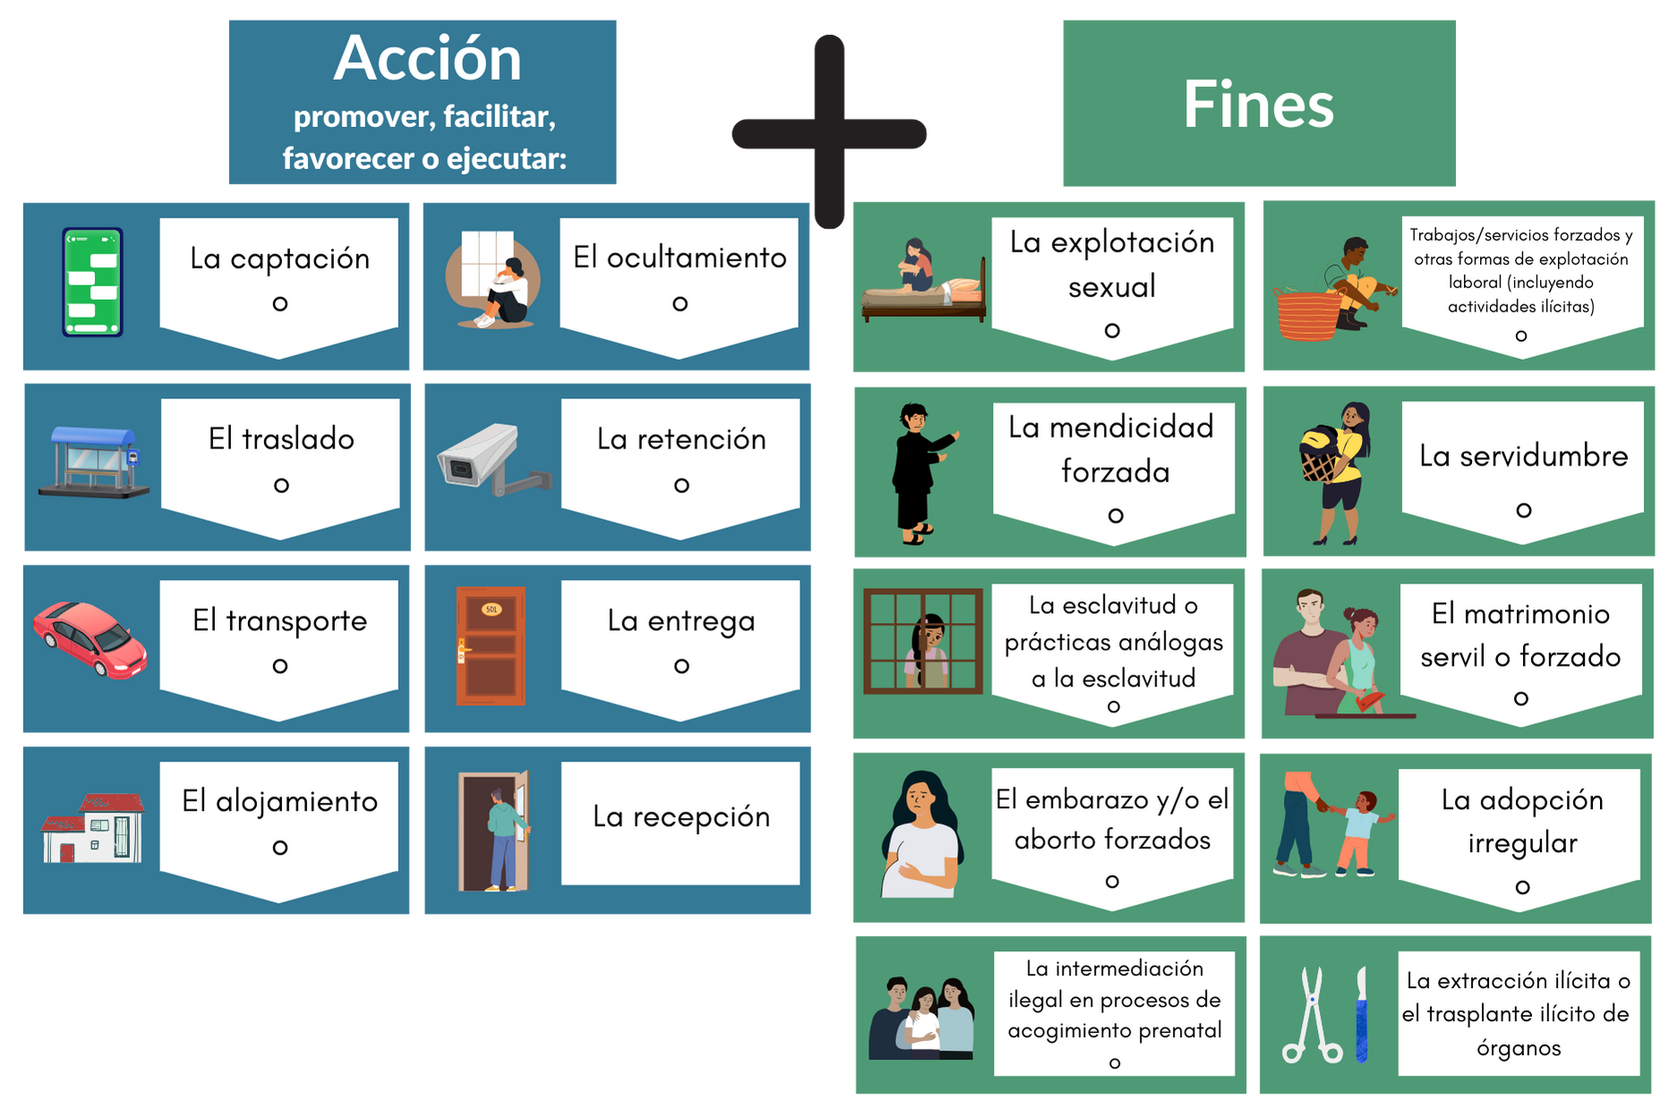
¿Qué es la trata de niñas, niños y adolescentes?

Slide 7
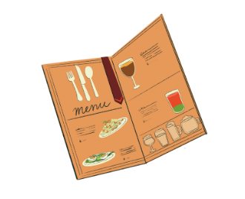

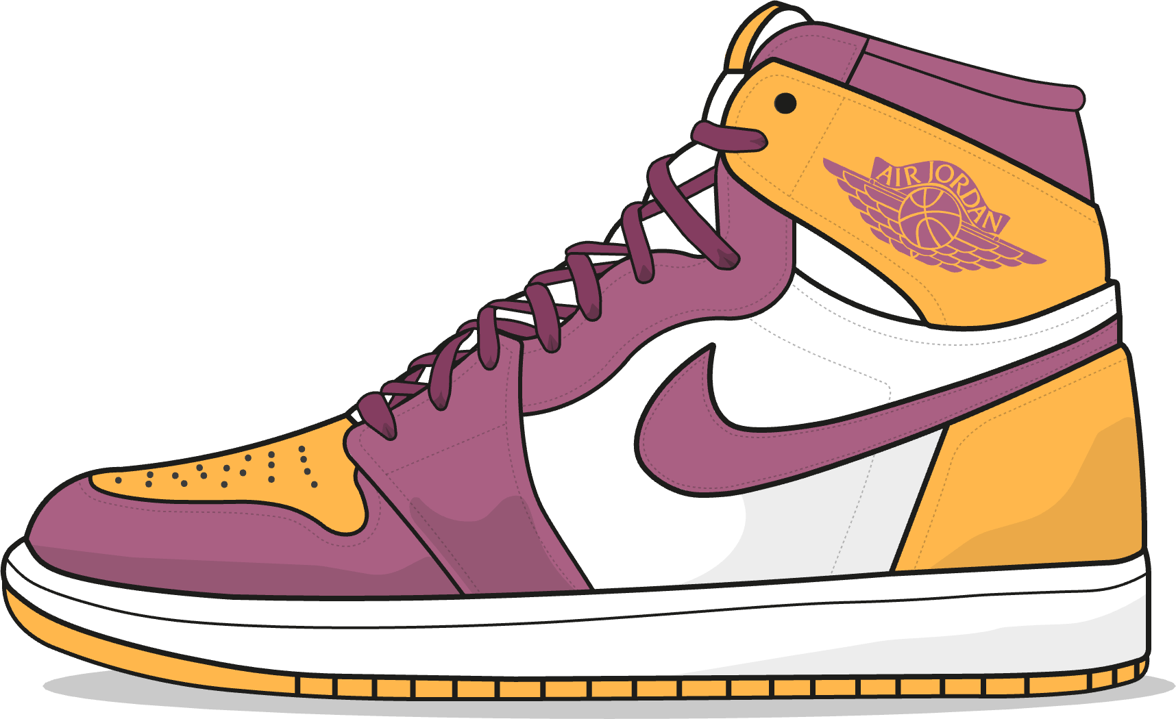


¿Qué es la trata de niñas, niños y adolescentes?
A child or adolescent is a victim of trafficking when someone recruits them or takes them somewhere or offers them things (such as money, food, gifts)
Una niña, niño o adolescente es víctima de trata cuando alguien lo recluta o lo lleva a algún lugar o le ofrece cosas (como dinero, comida, regalos)
para que hagan lo que la persona quiere, como trabajos para los que son demasiado jóvenes o cosas sexuales o cometer delitos como vender drogas.
And then is exploited for the benefit of another person

Slide 8
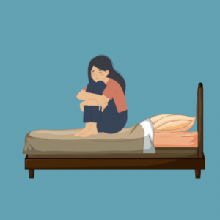
Fines de la trata de personas: Explotación sexual
Se produce cuando una persona es persuadida, presionada, manipulada, engañada u obligada a mantener relaciones sexuales o a participar en actividades relacionadas con el sexo para beneficiar a otra persona. Esta forma de trata puede darse en persona o en línea (por ejemplo, a través de las redes sociales, chats o incluso videojuegos).
No es necesario que se intercambie dinero para que se produzca la explotación sexual. El intercambio puede consistir en regalos, drogas, alcohol, un lugar donde alojarse, comida o ventajas como estatus, afecto o protección a cambio de sexo o cualquier actividad de naturaleza sexual.
En Costa Rica, algunos adultos inician relaciones sexuales con adolescentes. Esto se conoce como «relaciones impropias» y son ilegales. Este tipo de relaciones puede conducir a la trata de personas con fines de explotación sexual porque el adulto es capaz de manipular o controlar al adolescente.

Slide 9
Relaciones impropias y trata de personas
En Costa Rica, algunas personas adultas inician vínculos o relaciones de carácter sexual con adolescentes. Estas son “relaciones impropias” y son contrarias a la ley. Este tipo de relaciones puede llevar a la trata con fines de explotación sexual porque la persona adulta puede manipular o controlar a la persona adolescente.
Edades de 13 y menores de 15: Es una relación impropia si la otra persona tiene 5 o más años de diferencia. Ejemplo: Una persona de 14 años con una de 19 años = relación impropia.
Edades de 15 y menores de 18: Es una relación impropia si la otra persona tiene 7 o más años de diferencia. Ejemplo: Una persona de 16 años con una de 23 años = relación impropia.
Si la persona tiene 12 años o menos, tener relaciones sexuales con ella se considera violación según la ley.

Slide 10
Relaciones impropias y trata de personas
La trata de personas con fines de explotación sexual y las relaciones impropias son delitos diferentes. Sin embargo, en ocasiones una relación impropia puede ocultar o convertirse posteriormente en una situación de explotación. Por eso es importante reconocer las señales de alerta a tiempo y comprender que lo que puede parecer una relación, en realidad es alguien que se aprovecha de una persona más joven.
Recuerde, usted no es quien está cometiendo el delito, la responsabilidad siempre recae en la persona que decide aprovecharse o ejercer poder sobre usted.
Cada persona adolescente merece apoyo, seguridad y protección.

Slide 11
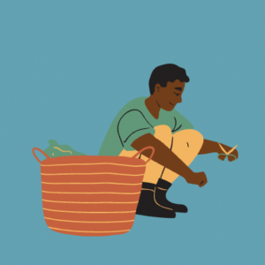
Fines de la trata de personas: Explotación laboral
Se produce cuando una persona es persuadida, presionada, manipulada, engañada u obligada a trabajar. También se les puede engañar para que acepten un trabajo que no es el que pensaban. Esta forma de trata también puede incluir a víctimas que son presionadas u obligadas a vender drogas o a realizar otras actividades ilegales o ilícitas.
A veces, las víctimas de la trata de personas con fines de explotación laboral reciben algún pago, aunque a menudo es menos de lo que se les había prometido. A algunas víctimas se les dice que tienen una deuda con el empleador o “patrono” que deben pagar y por eso se les retiene el salario.
Puede darse en muchos lugares, en campos agrícolas, plantaciones, en restaurantes, en la calle o incluso dentro de la propia casa. La trata de personas con fines de explotación laboral también puede incluir que una persona sea obligada a vender drogas o a hacer otras cosas ilegales.

Slide 12
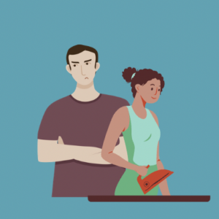
Fines de la trata de personas: Matrimonio forzado o de carácter servil
Según la ley en Costa Rica, la trata de personas con fines de matrimonio forzado o de carácter servil se produce cuando una persona es persuadida, presionada, manipulada, engañada u obligada a contraer matrimonio “casarse”. Esta forma de trata puede darse incluso si el matrimonio no es legal. Si un adulto engaña u obliga a alguien a vivir con él, a actuar como si tuvieran una relación o a hacer cosas como cocinar, limpiar o tener relaciones sexuales, esto podría ser trata de personas con fines de matrimonio forzado o de carácter servil.

Slide 13
Fines de la trata de personas: Matrimonio forzado o de carácter servil
En Costa Rica, la edad legal para contraer matrimonio “casarse” es de 18 años. Algunos adultos mantienen relaciones sexuales con adolescentes. Esto se llama «relaciones impropias» y son contrarias a la ley. Este tipo de relaciones puede conducir a la trata de personas con fines de matrimonio forzado o servil porque el adulto es capaz de manipular o controlar al adolescente.

Slide 14
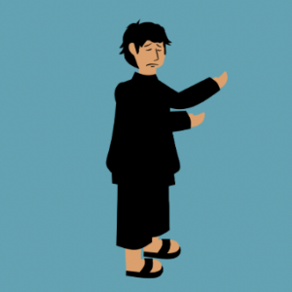
Fines de la trata de personas: Mendicidad forzada
Según la ley en Costa Rica, la trata de personas para la mendicidad forzada “pedir dinero en la calle” se produce cuando una persona es persuadida, presionada, manipulada, engañada u obligada a mendigar, pedir dinero en la calle, o a vender pequeños artículos como pañuelos o confites. Esto suele ocurrir en la calle o en zonas públicas.

Slide 15
¿Quién puede ser una persona tratante?
A veces, los tratantes son desconocidos o alguien a quien se acaba de conocer. Los tratantes también pueden ser alguien que usted conoce, incluso alguien en quien confía o a quien quiere. Un tratante puede ser un familiar, un vecino, un amigo, alguien que conoció en Internet o incluso la persona que usted cree que es su novio o novia.
Es importante entender que las personas tratantes pueden provenir de distintos entornos y pueden utilizar la confianza, el afecto o la familiaridad para explotar a las víctimas.

Slide 16
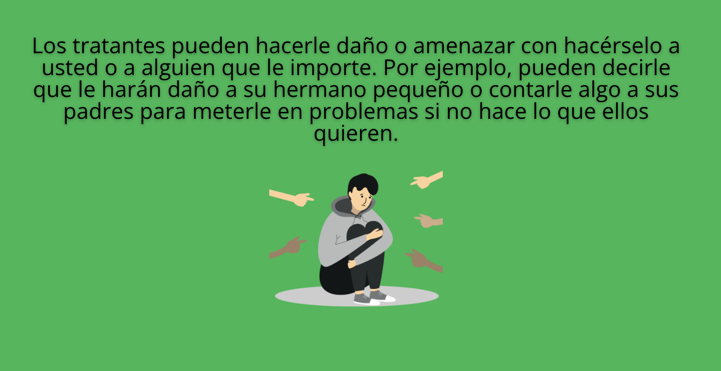
Tácticas de las personas tratantes

Slide 17
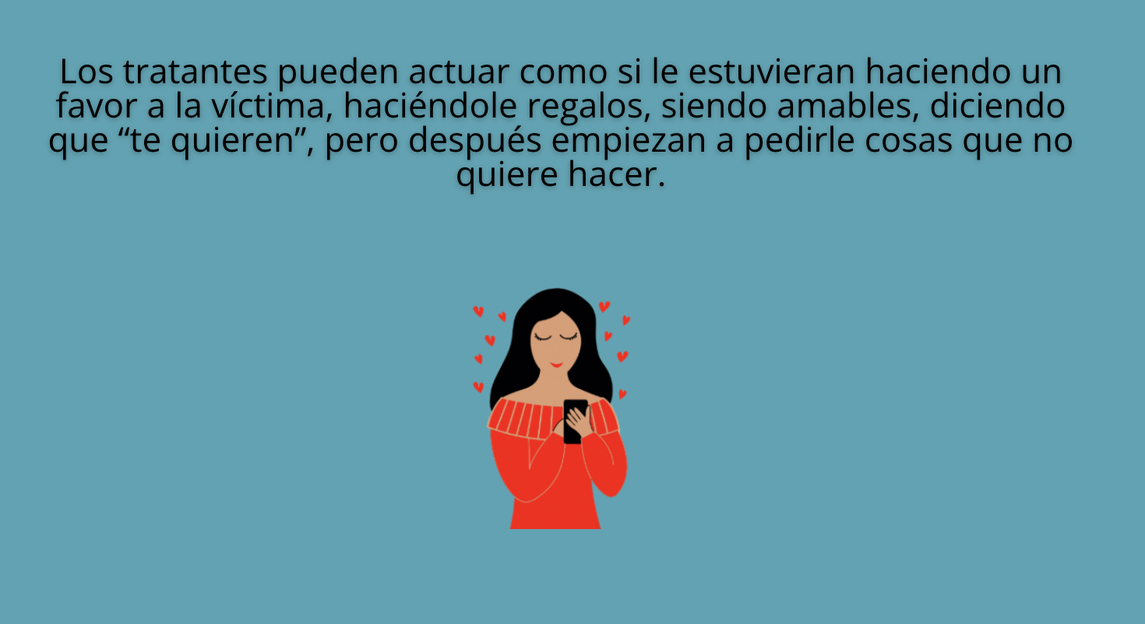
Tácticas de las personas tratantes

Slide 18
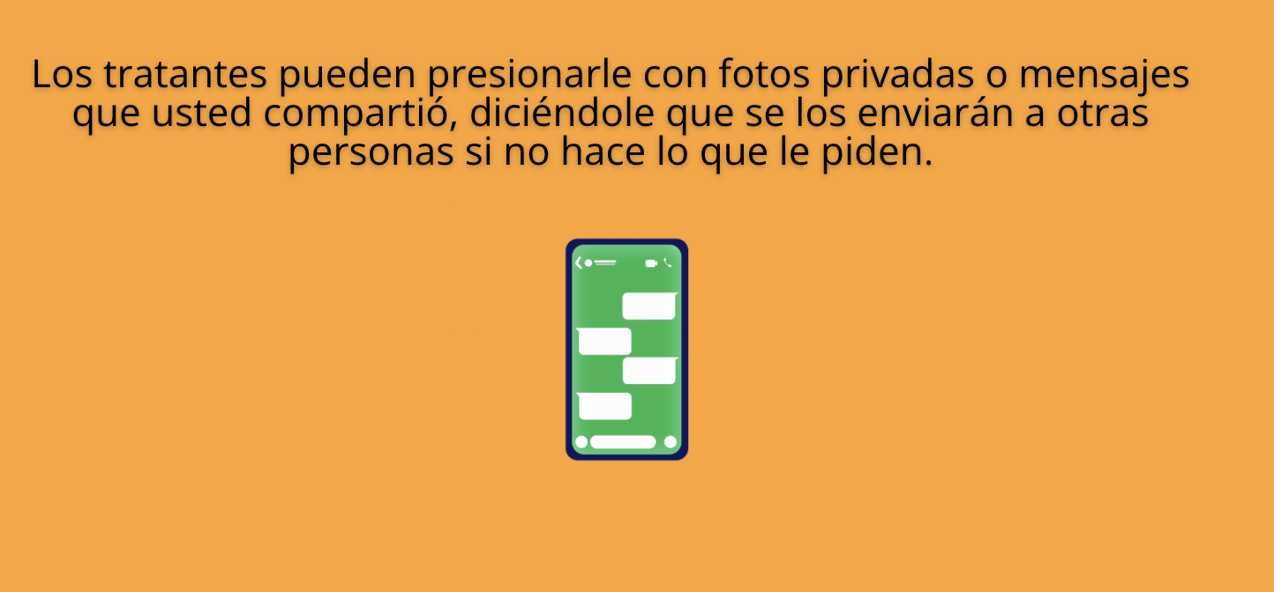
Tácticas de las personas tratantes

Slide 19
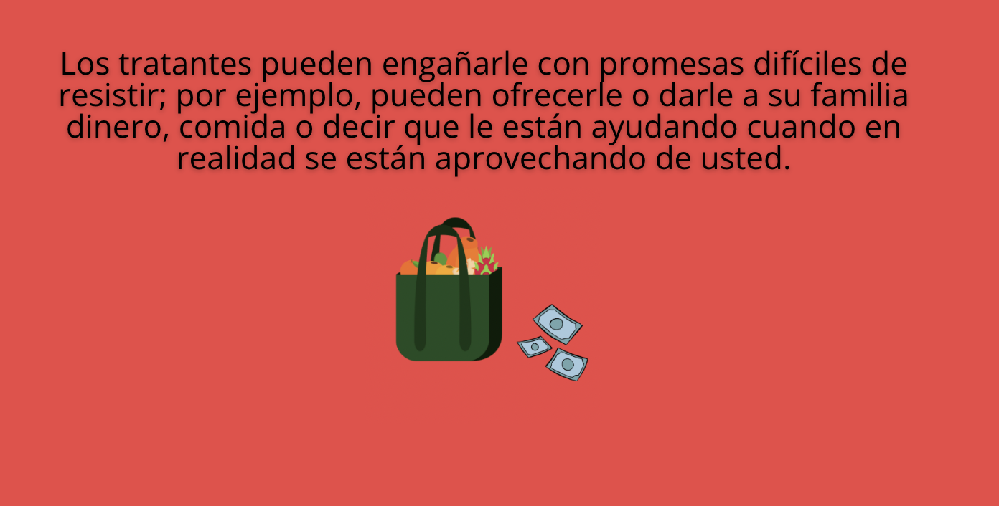
Tácticas de las personas tratantes

Slide 20
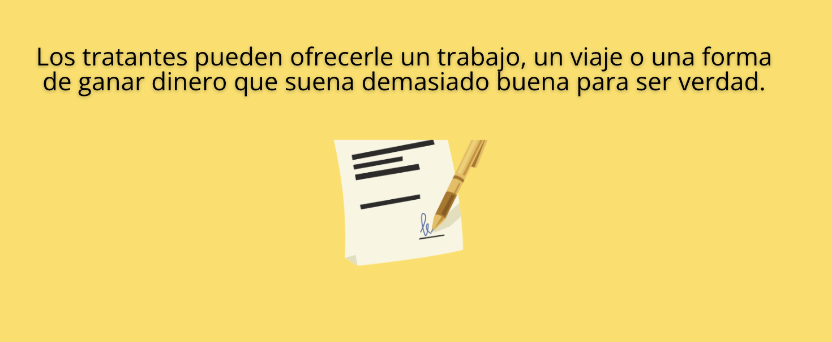
Tácticas de las personas tratantes

Slide 21
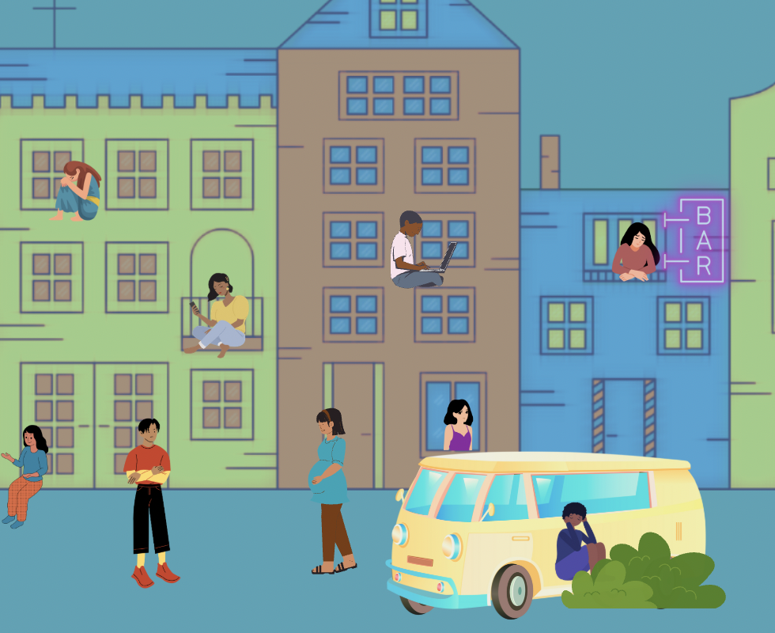
Cualquiera puede ser víctima de trata de personas
Las víctimas de la trata de personas pueden:
Ser niñas, niños, hombres o mujeres.
Tener cualquier edad.
Proceder de Costa Rica o de otro país.
Estar con o sin documentos de identidad.
Vivir con cualquier persona: familia o conocidos, amigos, solas o con personas que las explotan o se aprovechan de ellas.
Vivir en cualquier lugar, ya sea en su propia casa, en casa de otra persona, en la calle o en cualquier otro sitio.
Estar haciendo algo ilegal (como pertenecer a una banda o vender drogas) y aun así ser víctimas del delito de trata de personas.

Slide 22
Actividad: Historias de Vida
Después de ver los videos sobre las historias de adolescentes, conversaremos y responderemos juntos las siguientes preguntas:
¿Es esta una situación de trata de personas?
¿Por qué lo cree? ¿Cuáles son las señales o evidencias de ello?

Slide 23
Actividad: Conversación de WhatsApp de Mariana
Vamos a ver una conversación de WhatsApp entre una adolescente llamada Mariana y un hombre adulto llamado Daniel. Mientras seguimos la conversación, por favor preste atención a cómo se desarrolla y a cualquier frase o comportamiento que pueda representar un riesgo para Mariana.
Haremos pausas en distintos momentos para que usted pueda compartir sus observaciones. Aproveche cada pausa para identificar las señales de alerta y expresar sus opiniones.
Recuerde que este es un espacio seguro donde todas las ideas y reflexiones son importantes.

Slide 24






10:05 am 98%
En línea
Hey como estás? Soy Daniel ayer de casualidad me pareció verte.
Jajaja, en serio
Sí si, Andrea me dió tu número, y me dijo que son compañeras
Ah sí estamos en la 10-3 las dos. Vos estuviste en el de Liceo de Santa Tere?

Slide 25
10:10 am 98%
En línea
Si si también, pero hacer rato salí, antes de la pandemia imagínate
si hace un montón, ahora todo es diferente
Mariana que pena pero te vi el otro día en la playa y la verdad me pareciste muy guapa, te gustaría ir a ver el atardecer en Malpaís ahora más tarde?
Ah di muchas gracias, jajajaja. No se vale yo no te visto…
Esta bien mi amiga me canceló entonces no tengo nada que hacer

Slide 26
9:15 am 98%
En línea
Buenos días, quería decirte que la pase demasiado bien ayer con vos. Seguro no me vas a creer pero nunca me había sentido así con una güila, es que me gustás demasiado.
Buenos días ☺️ yo también y muchas gracias otra vez por la pizza y las birras
With pleasure.
Con demasiado gusto😉😘
Que pega yo otra vez pero quiero vierte hoy también, querés ir a caminar a la playa?
❤️ Diay si jale, voy a ver que le invento a mi mamá para que me deje salir otra vez

Slide 27
04:30 pm 98%
En línea
Hola guapa como te fue en el cole?❤️
Hola Dani, que rajado que me hayas regalado esa pulsera, hoy se la enseñé a todas mis amigas en el cole 😁😊
With pleasure.
Mi amor que dicha que te gustó, ya quiero verte otra vez!!! Venís a mi casa hoy y así conoces a los compas con los que vivo?
Ay no sé es que si mi mamá se da cuenta me va a castigar todo el año y hoy cumple Andrea y habíamos quedado de ir a la playa

Slide 28
04:50 pm 98%
En línea
Está bien tranquila Mari, nada más que yo pensé que si me querías
.
Dani jamás como vas a pensar que no te quiero si yo te quiero demasiado, voy a ver como hago para llegar a tu casa, pero de fijo si voy! 😘

Slide 29
9:45 am 98%
En línea
Mi amor preciosa!! que bien la pasamos a noche, sos demasiado guapa, ya la dije a mis compas que me tenés como loco y que no quiero estar con nadie más 😍
.
Ay Dani no lo puedo creer,yo tambien te amo! ❤️
Sos lo mejor que me ha pasado en la vida, sos demasiado madura para estar en el cole! Y la pasamos tan bien juntos. Te juro que haria cualquier cosa por vos!!!😘
Ay que lindo, yo tambien 😍

Slide 30
01:32 pm 98%
En línea
Hola Dani cómo estás?😔
Ayer no me escribiste y me preocupé como me escribís todos los días
No muy bien en realidad
Por qué? 😟
Una bronca que tengo
Por favor decime! Yo te ayudo
Really?
De verdad?
Si claro !!

Slide 31
02:35 pm 98%
En línea
Es que hice un negocio y salió mal y ahora me están amenazando que si no pago me van a pegar un tiro
Ay no Dani, que susto, y es mucha plata?
Diay si un pi...como 1 millón!!
Ay Dani si tuviera esa plata de fijo te la daría pero es demasiada 😔
Diay hay una forma de hacer esa plata pero… diay no

Slide 32
02:40 pm 98%
En línea
Cómo? Decime porfa
Es que Pablo conoce a un gringo que hace fiestas en una casa en la playa y dice que a cada muchacha le pagan 200 mil por cada fiesta, entonces en unas cuantas noches ya se podría tener la plata.
Pero les pagan 200 mi por hacer que?
Diay, mi amor vos sabes, para que los gringos la pasen bien. Pero yo no te puedo pedir eso a vos, es demasiado. Yo ahí veré que hago para conseguir esa plata. Seguro me tengo que ir a Chepe a conseguir algún brete y diay no se si voy a poder volver.

Slide 33
02:50 pm 98%
En línea
ay no Dani como te vas a ir, nooooo
Yo te ayudo, igual serían como tres semanas nada mas
Mi amor de verdad!!! Estoy vuelto loco, sos la mejor novia del mundo, te amo demasiado, estoy seguro que vamos a estar juntos siempre porque me estas demostrando que estos es amor de verdad

Slide 34
Identifique los riesgos: Banderas Rojas
Vamos a leer distintas frases que muestran situaciones que las personas adolescentes pueden experimentar.
Por favor, preste mucha atención y piense si la situación podría ser un riesgo o una señal de alerta.
Después de cada diapositiva, comparta sus ideas con el grupo:
¿Qué riesgos o señales de alerta puede identificar?
¿Cuál sería una decisión segura?
Recuerde, este es un espacio seguro para compartir y aprender en conjunto.

Slide 35

Identifique los riesgos: Banderas Rojas
Si alguien le pide que le envíe fotos a cambio de dinero o regalos.
Si alguien le pide o le presiona para tener relaciones sexuales con esa persona o con alguien más, a cambio de dinero, regalos o protección.
Si alguien le ofrece dinero, ropa o regalos a cambio de fotos, besos o cosas sexuales.

Slide 36
Identifique los riesgos: Banderas Rojas
Si se siente atrapada(o) o incapaz de salir de su situación actual.
Si alguien le invita a “fiestas” donde solo hay personas adultas que usted no conoce y quieren tocarle o hacer cosas sexuales con usted.
Si alguien le ofrece un “trabajo” que parece demasiado bueno para ser verdad — salario alto, pocas horas de trabajo, etc.

Slide 37
Identifique los riesgos: Banderas Rojas
Si alguien le invita a pasar tiempo con hombres, por ejemplo, en fiestas.
Si usted está en un lugar de trabajo y su empleador le quita sus documentos de identificación.
Si recibe una oferta de trabajo, especialmente en un restaurante o bar, y además tiene que vivir en ese lugar.

Slide 38
Identifique los riesgos: Banderas Rojas
Si alguien le ofrece un trabajo en el que tiene que modelar en traje de baño o en ropa interior.
Cuando alguien le obliga a hacer cosas sexuales y le dice que no puede contárselo a nadie.
Un trabajo, situación o relación donde le limitan su libertad o el contacto con sus amistades o su familia.

Slide 39
Identifique los riesgos: Banderas Rojas
Si alguien le ofrece comprarle o darle algo, pero usted tiene que pagar la deuda trabajando o teniendo relaciones sexuales.
Si alguien está involucrado en actividades delictivas (como la venta de drogas, por ejemplo) y le pide que le ayude.
Si alguien le dice que lleve a otras personas adolescentes que usted conoce a fiestas con hombres adultos para “entretenerlos”.

Slide 40
Identifique los riesgos: Banderas Rojas
Si alguien le amenaza por no hacer lo que le dice, como trabajar para esa persona o tener relaciones sexuales con ella u otras personas a cambio de dinero u otros regalos.
Si alguien le pide que empiece a vestirse de manera más provocativa para ir a fiestas o salir en público, con el fin de atraer atención y participar en actos sexuales.
Si una amistad (o cualquier persona) le dice que hay una manera rápida de ganar dinero, como “salir” con hombres o mujeres adultas.

Slide 41
Identifique los riesgos: Banderas Rojas
Si usted empieza a faltar a la escuela porque asiste a fiestas o actividades durante el horario educativo.
Si alguien le invita a una fiesta donde ve a muchas otras chicas y chicos de su edad con hombres o mujeres mayores.
Si alguien le invita a un lugar donde hay una cantidad excesiva de cámaras u otras medidas de seguridad y usted no es libre de salir.

Slide 42
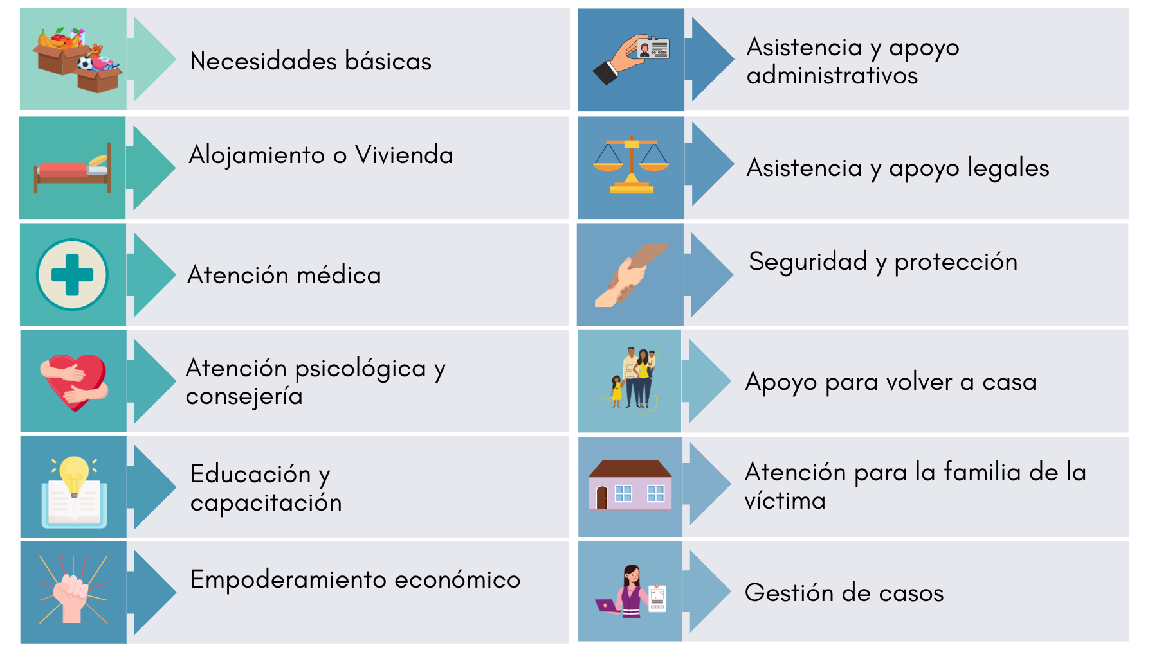
¿Cómo obtener ayuda?
Si necesita ayuda, puede acudir a una persona adulta de confianza, como su madre o padre, docente, orientador(a), médico(a) o enfermero(a).
Las niñas, niños y adolescentes víctimas de trata en Costa Rica tienen acceso a diferentes formas de protección y apoyo.

Slide 43

En caso de emergencia, llame al 9-1-1
Una emergencia es cuando alguien necesita ayuda inmediata.
Por ejemplo:
No se siente segura(o) Está herido(a) físicamente Alguien le está amenazando Cree que es víctima de la trata de personas Alguien que conoce podría ser víctima de trata

Slide 44

Equipo de Respuesta Inmediata (ERI)
Escriba al WhatsApp del Equipo de Respuesta Inmediata (ERI) si usted o alguien que usted conoce podría ser víctima de trata de personas. ERI es responsable de identificar y asistir a cualquier persona que pueda ser víctima de trata en Costa Rica.
6303-7234

Slide 45
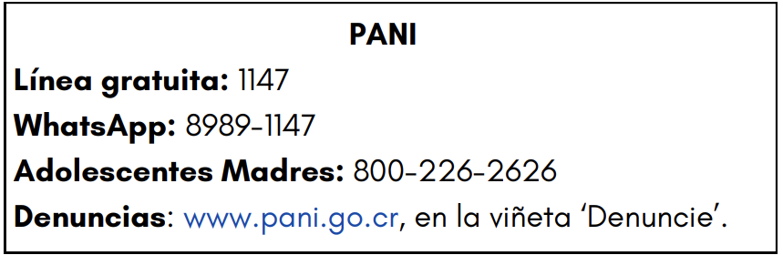
Puede llamar al PANI para pedir ayuda
Puede llamar al PANI (Patronato Nacional de la Infancia), que es la institución gubernamental responsable de proteger y ayudar a todas las niñas, niños y adolescentes de Costa Rica.
6303-7234

Slide 46
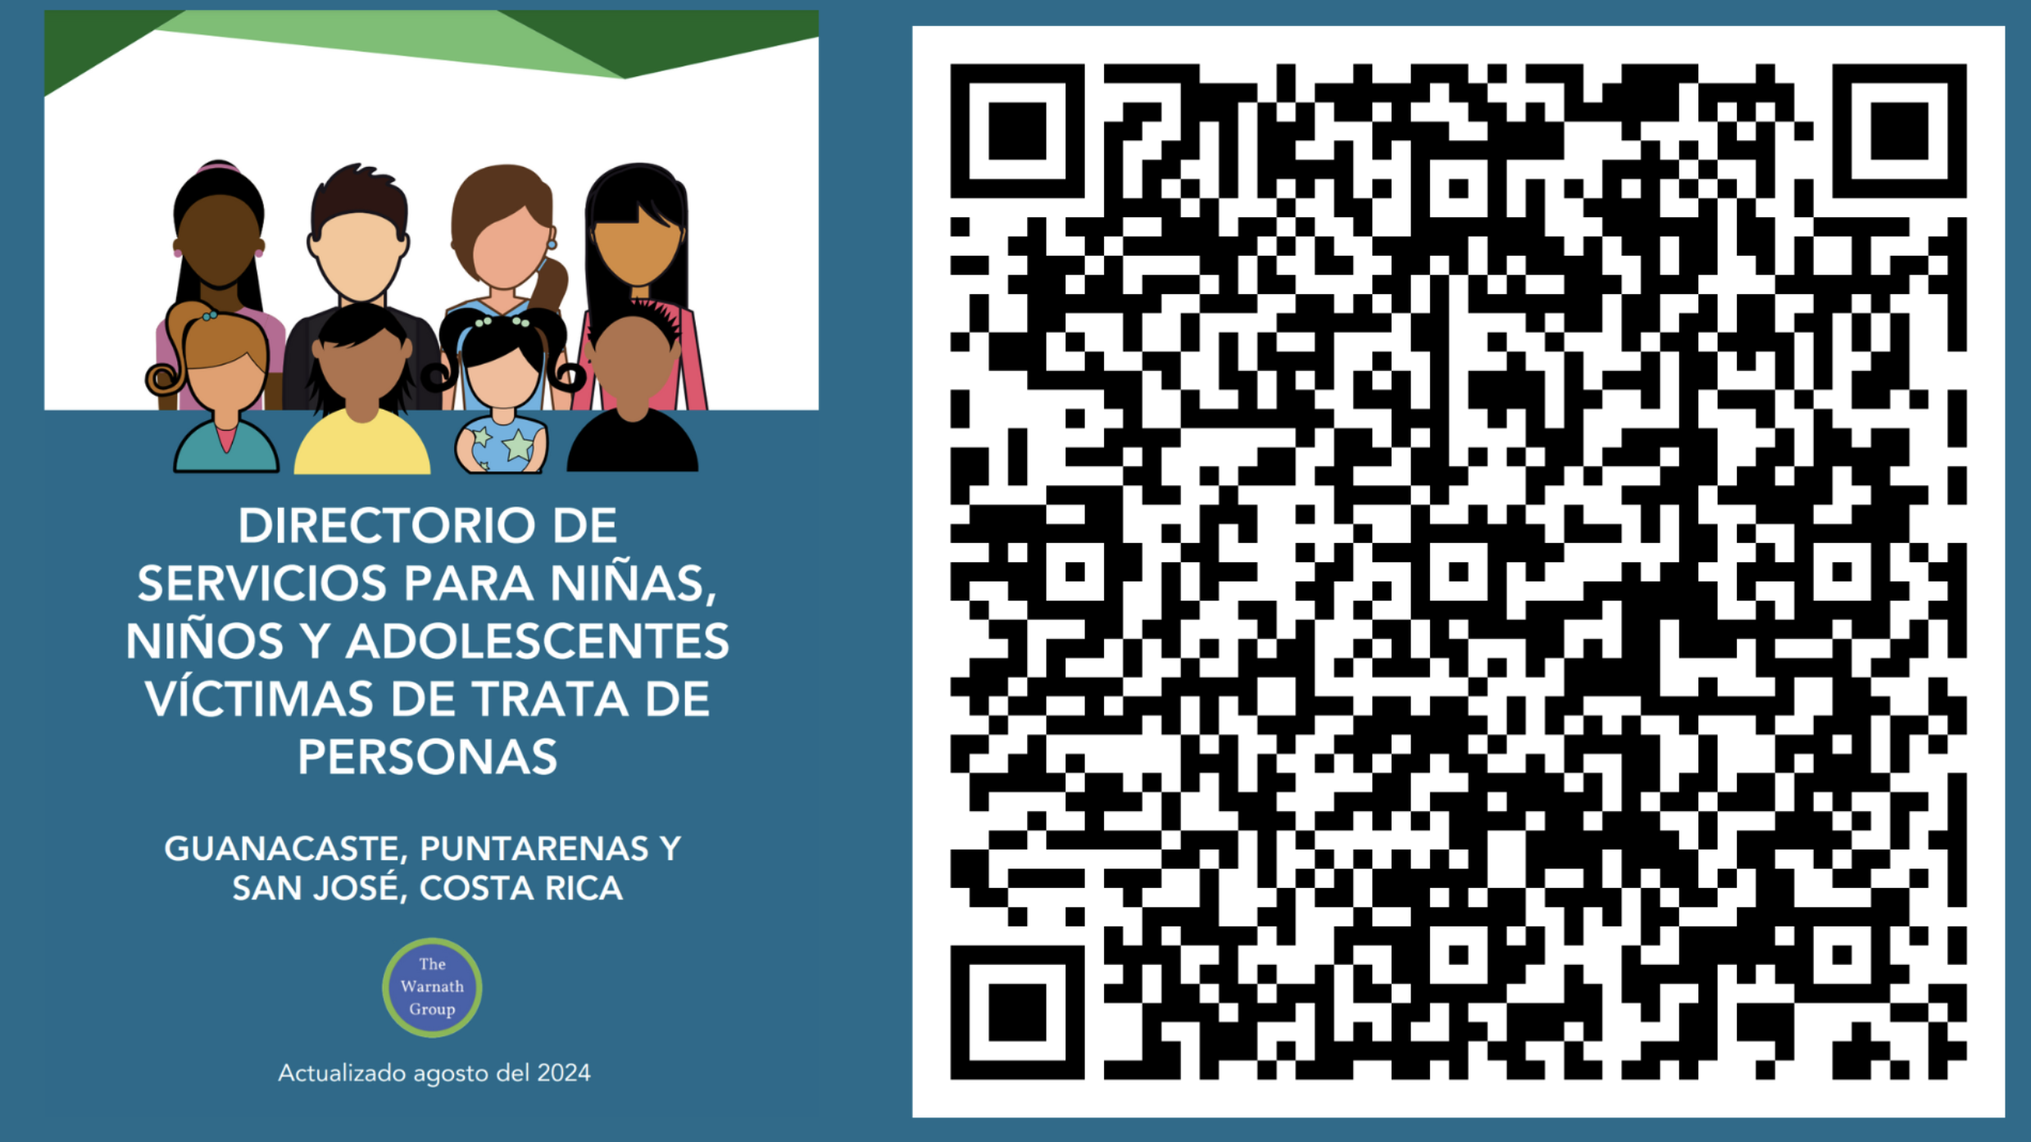
Directorio de Servicios

Slide 47
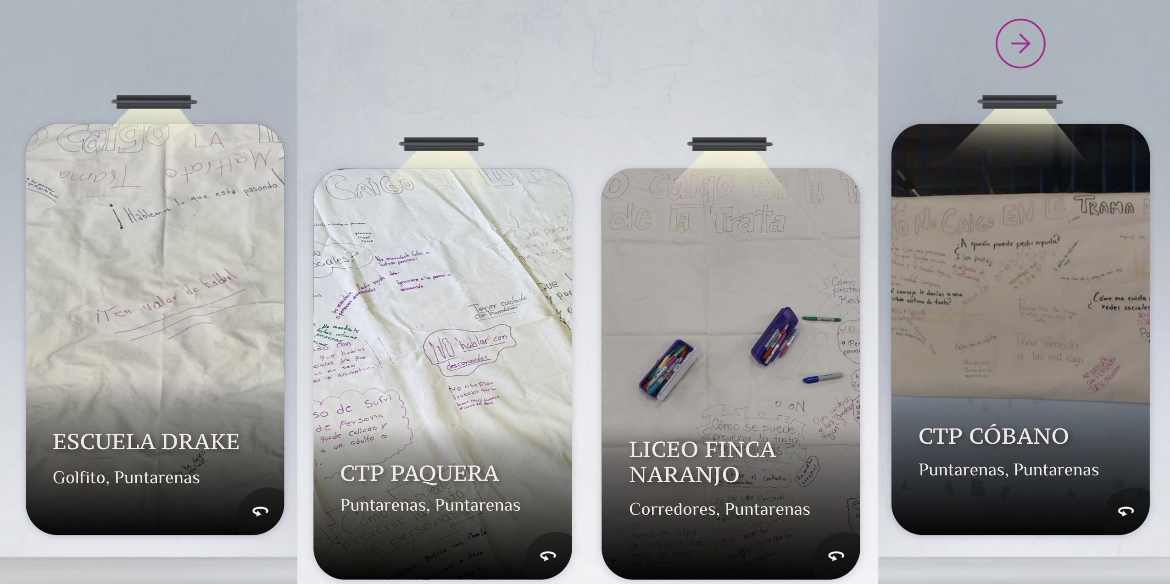
Actividad de cierre: Lo que toda persona adolescente debe saber

Slide 48
IACTjoven
iactjoven.warnathgroup.com

Slide 49

¡Gracias!
Innovaciones en el abordaje contra la trata de niñas, niños y adolescentes (IACT)

